Slide 1
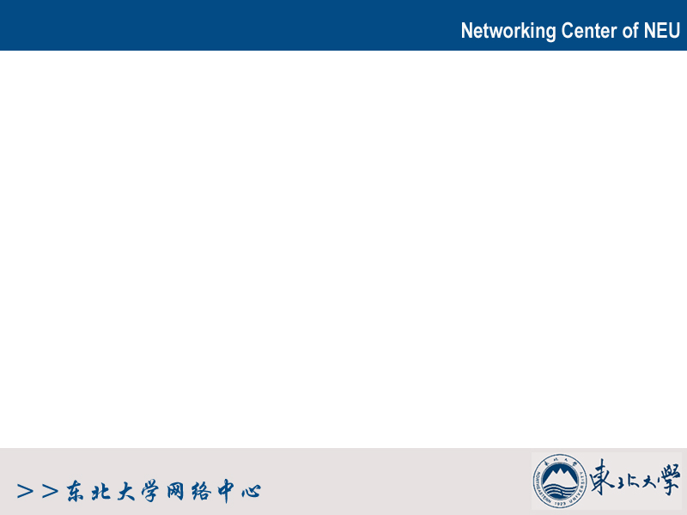
软件设计师培训——第五讲
王宇
东北大学网络中心

Slide 2
提纲
系统开发和运行知识
系统开发和运行知识相关试题

Slide 3
系统开发和运行知识
需要了解的知识
  软件生命周期各阶段的任务
  结构化分析和设计方法
  面向对象的分析与设计
  软件开发工具与环境的基础知识
  软件质量保证的基础知识
  软件过程改进与评估
  软件项目管理基础知识

Slide 4
系统开发和运行知识(续)
软件生命周期与软件开发模型
  软件危机
  IEEE: 软件工程是开发、运行、维护和修复软件的系统方法。
  软件工程方法学包含三个要素：方法、工具和过程。
  软件生命周期，有很多种分类，主要包括计划、分析、设计、编码、测试和维护等阶段。

Slide 5
系统开发和运行知识(续)
软件开发模型
  瀑布模型(waterfall model)：上一个阶段完成了才能进入到下一个阶段，规范严格，每个阶段有严格的评审。过于理想化、缺乏灵活性。
  快速模型(rapid prototype model)：快速建立一个可运行的原型系统，然后改进。原型用于获取用户需求。
  演化模型(evolutionary model)：“渐进式”的原型化
  增量模型(incremental model)：也是原型化，将软件产品划分为一系列增量构件，“递增式”。
  螺旋模型(spiral model)：综合瀑布模型和演化模型，增加了风险分析。制定计划、风险分析、实施工程、客户评估。
  喷泉模型(water fountain model)：主要描述面向对象的开发过程。

Slide 6
系统开发和运行知识(续)
主要的软件开发方法
  结构化分析和设计
    基于功能分析和功能分解
    特点
      阶段性：前一阶段的输出是后一阶段的输入
      推迟实施：分析和设计阶段与实施分开，适当推迟系统的具体实现。
      文档管理：每一阶段都需要完成文档，每一阶段都要对已完成的文档进行复审。

Slide 7
系统开发和运行知识(续)
    结构化分析（structured analysis, SA）
      结构化分析（SA）方法是一种面向数据流的需求分析方法，它适用于分析大型数据处理系统。
      结构化分析方法的基本思想是自顶向下逐层分解，把一个问题分解成若干个小问题，每个小问题再分解成若干个更小的问题，经过多次逐层分解，每个最低层的问题都是足够简单、容易解决的，这个过程就是分解的过程。
      常用分析工具
        数据流图（data flow diagram, DFD），描述数据流从输入到输出的变换过程。
        数据字典，关于数据信息的集合。
        数据流图和数据字典共同构成系统的逻辑模型。

Slide 8
系统开发和运行知识(续)
    结构化设计（structured design, SD）
      系统设计是软件生命周期的重要组成部分，包括：体系结构设计、接口设计、数据设计和过程设计。
      结构化设计（SD）方法是一各面向数据流的软件设计方法，它可以与SA方法衔接，SD方法采用结构图（SC）来描述程序的结构。
      结构图的基本成分由模块、调用和输入/输出数据组成。
      自顶向下，逐步求精和模块化的过程。
      概要设计
        确定系统如何实现，模块的划分
        信息流：数据流、事务流

Slide 9
系统开发和运行知识(续)
      概要设计过程
        复查并精化数据流图
        确定DFD的信息流类型
        根据信息流类型分别将变换流或事务流转换成程序结构图
        根据软件设计的原则对程序结构图作为改进
      详细设计
        结构化程序设计（structured programming, SP）采用自顶向下逐步求精的设计方法和单入口单出口的控制结构。
        顺序、分支、循环

Slide 10
系统开发和运行知识(续)
        常用工具：程序流程图、盒图（N-S图）、PAD图（problem analysis diagram，问题分析图）、PDL（Program Design Language，程序设计语言，描述性的，不可执行的）。

Slide 11
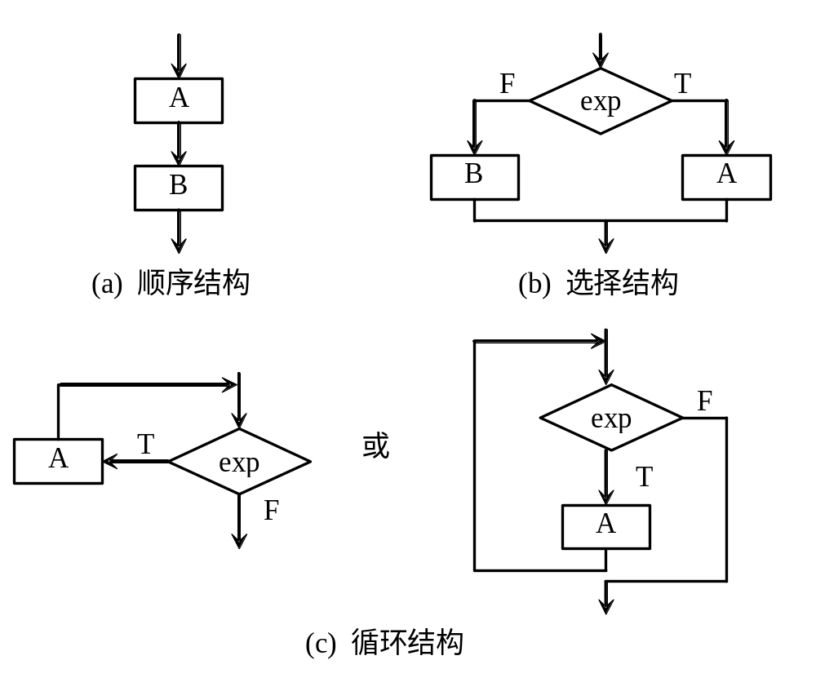
流程图的五种基本控制结构
1、顺序型
顺序型由几个连续的处理步骤依次排列构成。
2、选择型
选择型是指由某个逻辑判断式的取值决定选择两个处理中的一个。
3、while型循环
while型循环是先判定型循环，在循环控制条件成立时，重复执行特定的处理。

Slide 12
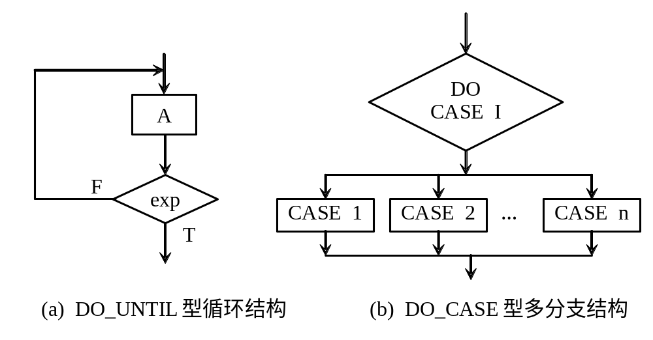
流程图的五种基本控制结构
4、until型循环
until型循环是后判定型循环，重复执行某些特定的处理，直到控制条件成立为止。
5、多情况型选择
多情况型选择列举多种处理情况，根据控制变量的取值，选择执行其一。

Slide 13
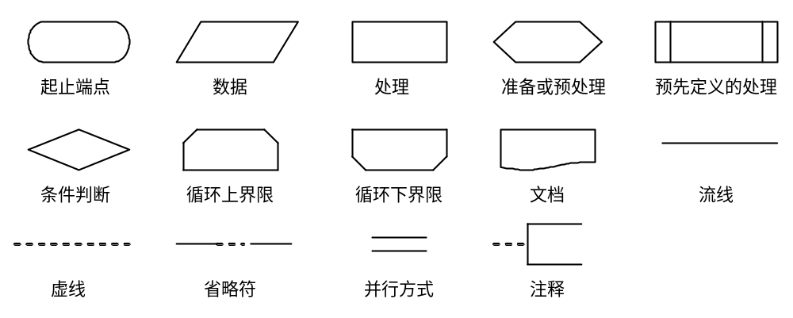
程序流程图中常用的符号

Slide 14
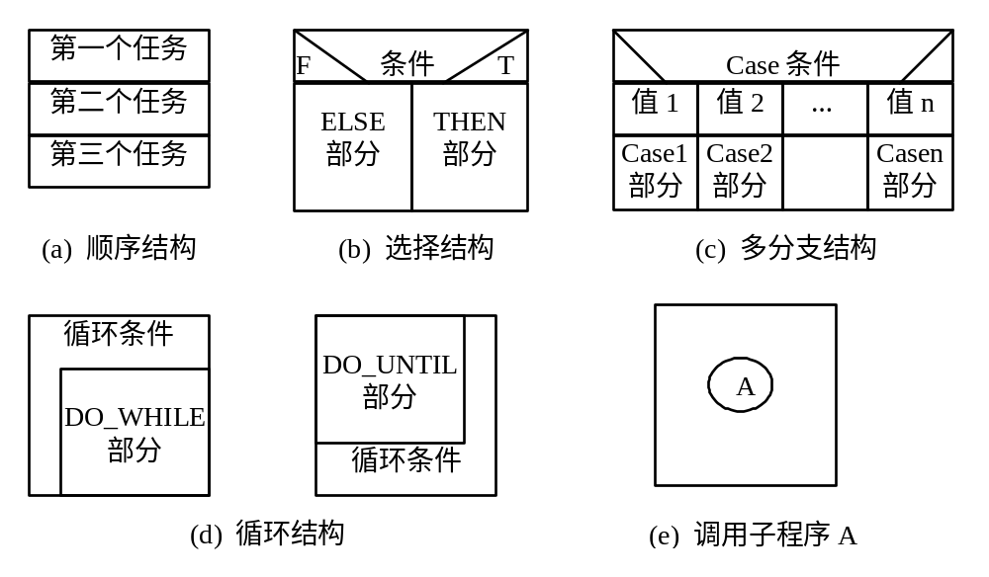
N-S图

Slide 15
N-S图应用举例
a
b
x1
f |  |  | x2
x4 |  |  | =1 |  | =2 | =3
i | x5 | g | x3 | do-while | d | e
do-until |  | h |  | c
Do-until x6
t

Slide 16
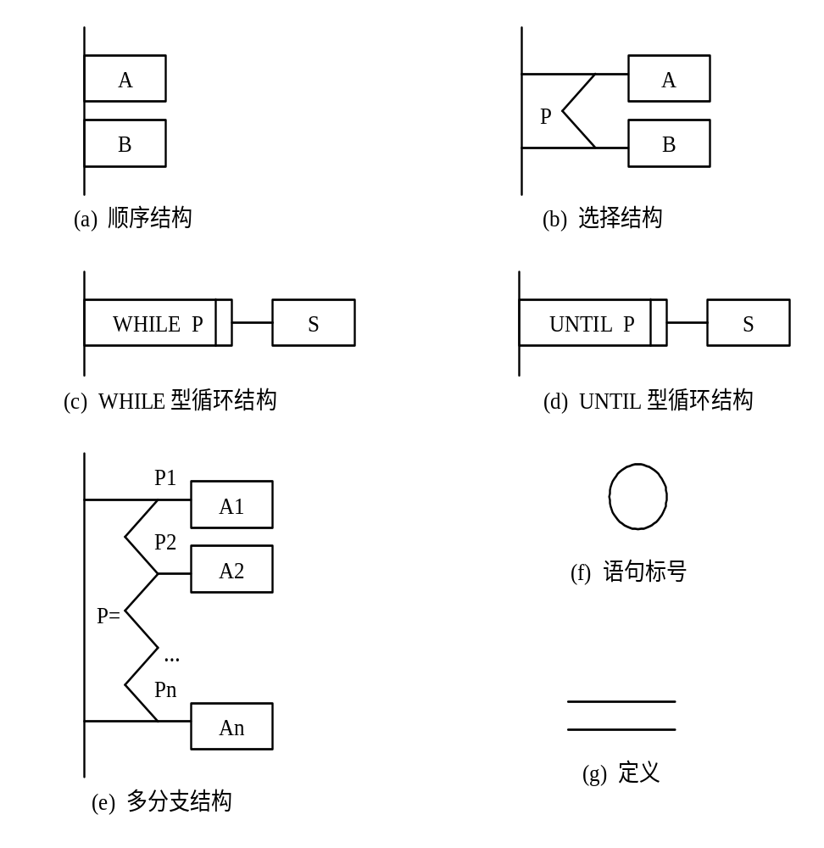
PAD图
PAD是用结构化程序设计思想表现程序逻辑结构的图形工具。
PAD也设置了五种基本控制结构的图示，并允许递归使用。

Slide 17
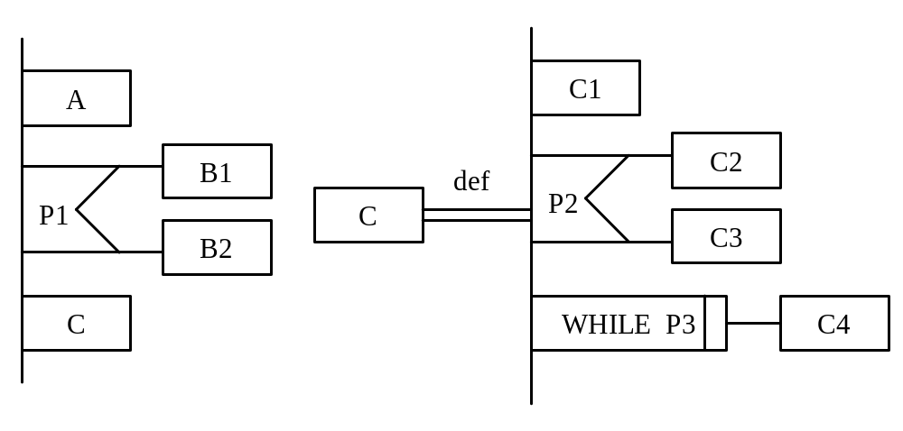
PAD图举例

Slide 18
系统开发和运行知识(续)
模块独立程度的衡量标准：
耦合性：对一个软件结构内不同模块间互连程度的度量。
内聚性：标志一个模块内各个处理元素彼此结合的紧密程度，理想的内聚模块只做一件事情。

Slide 19
系统开发和运行知识(续)
耦合分类：
无任何连接：两个模块中的每一个都能独立地工作而不需要另一个的存在（最低耦合）。
数据耦合：两个模块彼此通过参数交换信息，且交换的仅仅是数据（低耦合）。
控制耦合：两个模块之间传递的信息有控制成分（中耦合）。
公共环境耦合：两个或多个模块通过一个公共环境相互作用：
1. 一个存数据，一个取数据（低耦合）；
2. 都存取数据（低--中之间）。
内容耦合：
1. 一个模块访问另一个模块的内部数据；
2. 两个模块有一部分程序代码重叠；
3. 一个模块不通过正常入口而转移的另一个的内部；
4. 一个模块有多个入口（意味着该模块有多个功能）。
标记耦合：使用某一数据结构，而不是用全局变量

Slide 20
系统开发和运行知识(续)
内聚分类：
偶然内聚：一组任务关系松散（低）
逻辑内聚：一组任务在逻辑上同属一类，例如均为输出（低）
时间内聚：一组任务必须在同一段时间内执行（低）
信息内聚：模块内所有元素都引用相同的输入或输出数据集合（中）
顺序内聚：模块中的每个元素都是与同一功能紧密相关，一个元素的输出是下一个元素的输入（高）
功能内聚：一个模块完成一个且仅完成一个功能（高）

Slide 21
系统开发和运行知识(续)
耦合性和内聚性的设计原则：
  力争尽可能弱的耦合性：尽量使用数据耦合，少用控制耦合，限制公共环境耦合的范围，完全不用内容耦合
  力争尽可能高的内聚性：力争尽可能高的内聚性，并能识别出低内聚性

Slide 22
系统开发和运行知识(续)
概要设计的启发式准则：
改进软件结构，提高模块独立性
模块规模应该适中（最好能写在一页纸上）
大模块分解不充分；小模块使用开销大，接口复杂。
尽量减少高扇出结构的数目，随着深度的增加争取更多的扇入
扇出过大意味着模块过分复杂，需要控制和协调过多的下级模块。一般来说，顶层扇出高，中间扇出少，低层高扇入。
模块的作用范围保持在该模块的控制范围内
模块的作用范围是指该模块中一个判断所影响的所有其它模块；模块的控制范围指该模块本身以及所有直接或间接从属于它的模块。

Slide 23
系统开发和运行知识(续)
力争降低模块接口的复杂程度
模块接口的复杂性是引起软件错误的一个主要原因。接口设计应该使得信息传递简单并且与模块的功能一致。
设计单入口单出口的模块
避免内容耦合，易于理解和维护。
模块的功能应该可以预测
相同的输入应该有相同的输出，否则难以理解、测试和维护。

Slide 24
系统开发和运行知识(续)
  面向数据结构的设计
    根据输入/输出数据结构导出程序结构
    数据结构中数据元素间的逻辑关系只有顺序、选择和重复3类。
  面向对象分析与设计
    面向对象=对象+类+继承+消息通信
    对象是指一组属性以及这组属性上的专用操作的封装体。
    类是一组具有相同属性和相同操作的对象的集合。

Slide 25
系统开发和运行知识(续)
    继承是在某个类的层次关联中不同的类共享属性和操作的一种机制。
    消息的对象间通信的手段、一个对象通过向另一对象发送消息来请求其服务。
    多态性是指同一个操作作用不同的对象可以有不同的解释，产生不同的执行结果。
      传统的程序设计语言把过程调用与目标代码的连接放在程序运行前进行，称为静态绑定。
      而动态绑定则是把这种连接推迟支动行时才进行。在运行过程中，当一个对象发送消息请求服务时，要根据接收对象的具体情况将请求的操作与实现的方法连接，即动态绑定。

Slide 26
系统开发和运行知识(续)
  面向对象的分析与设计方法
    OOP Object-Oriented Programming 面向对象的编程
    OOD Object-Oriented Design 面向对象的设计
    OOA Object-Oriented Analysis 面向对象的分析
    OMT Object Modeling Technique对象建模技术
      OMT定义了3种模型，它们是对象模型、动态模型和功能模型，OMT用这3种模型来描述系统。
      OMT方法有4个步骤：分析、系统设计、对象设计和实现。

Slide 27
系统开发和运行知识(续)
      对象模型描述系统包括对象的静态结构、对象之间的关系、对象的属性和对象的操作。
      OMT的对象模型中除了对象、类和继承外，还有链、关联、泛化、聚合和模块等概念。
      动态模型用来描述与值的变换有关的系统特征--功能、映射、约束和函数依赖。
      功能模型用数据流图来表示。
软件测试与软件维护
  测试分类
    从测试阶段划分：单元测试、集成测试、确认测试
    从测试方法划分：白盒测试、黑盒测试

Slide 28
系统开发和运行知识(续)
    单元测试（unit testing）也称模块测试。
    集成测试（integration testing）也称组装测试。非渐增式，渐增式。
    确认测试（validation testing）
    白盒测试
      白盒测试方法又称结构测试，它是根据程序的内部结构设计测试数据，检查程序中的每条通路是否都能按要求正确运行。
      覆盖标准：语句覆盖（每个语句执行一次）、判定覆盖（每个判定的可能都执行一次）、条件覆盖（每个判定的每个条件取到各种可能）、判定/条件覆盖（判定+条件）、条件组合覆盖（每个判定表达式中条件结果所有可能）、路径覆盖（每条可能执行到的路径）。

Slide 29
系统开发和运行知识(续)
    黑盒测试
      黑盒测试方法又称功能测试，把程序看作一个黑盒子，在完全不考虑程序内部结构的情况下设计测试数据，主要测试程序的功能是否符合软件说明书的要求。
      等价类划分
      边值分析
      错误推测
      因果图

Slide 30
系统开发和运行知识(续)
  软件维护
    软件维护类型
      改正性维护
      适应性维护
      完善性维护
      预防性维护
    软件的可维护性
      影响软件可维护性的因素
        可理解性
        可测试性
        可修改性
    软件维护的管理：每次“修改”都需要申请、评估、批准、实施、验证等步骤。

Slide 31
系统开发和运行知识相关试题
软件开发的螺旋模型综合了瀑布模型和演化模型的优点，还增加了__(27)__。采用螺旋模型时，软件开发沿着螺线自内向外旋转，每转一圈都要对__(28)__ 进行识别和分析，并采取相应的对策。螺旋线第一圈的开始点可能是一个__(29)__ 。从第二圈开始，一个新产品开发项目开始了，新产品的演化沿着螺旋线进行若干次迭代，一直运转到软件生命期结束。 C, C, B
(27) A. 版本管理 B．可行性分析 C. 风险分析 D. 系统集成
(28) A．系统 B．计划 C. 风险 D．工程
(29) A．原型项目 B．概念项目 C. 改进项目 风险项目

Slide 32
系统开发和运行知识相关试题(续)
在下列说法中，__(28)__是造成软件危机的主要原因。D
① 用户使用不当 ② 软件本身特点 ③ 硬件不可靠
④ 对软件的错误认识 ⑤ 缺乏好的开发方法和手段 ⑥ 开发效率低
(28) A. ①③⑥ B. ①②④ C. ③⑤⑥ D. ②⑤⑥

Slide 33
系统开发和运行知识相关试题(续)
原型化(ProtoYPins)方法是一类动态定义需求的方法，__(29)__不是原型化方法所具有的特征.与结构化方法相比，原型化方法更需要__(30)__。衡量原型开发人员能力的重要标准是__(31)__。A, A, D
(29) A. 提供严格定义的文档 B. 加快需求的确定
C. 简化项目管理 D. 加强用户参与和决策
(30) A. 熟练的开发人员 B. 完整的生命周期
C. 较长的开发时间 D. 明确的需求定义
(31) A. 丰富的编程技巧 B. 灵活使用开发工具
C. 很强的协调组织能力 D. 快速获取需求

Slide 34
系统开发和运行知识相关试题(续)
系统中模块的__(l)__不仅意味着作用于系统的小变动将导致行为上的小变化，也意味着规格说明的小变动将影响到一小部分模块。D
(1) A. 可分解性 B. 保护性 C. 可理解性 D. 连续性

Slide 35
系统开发和运行知识相关试题(续)
模块的可分解性：问题可以划分成子问题
模块的保护性：异常情况的影响限制在模块内
模块的可理解性：模块可作为一个单位被理解
模块的连续性：对需求的微小修改只导致单个模块的而不是整个系统的修改

Slide 36
系统开发和运行知识相关试题(续)
关于程序模块优化的启发式规则有若干条，以下规则中不符合优化原则的是__(30)__。如果一个模块调用下层模块时传递一个数据结构，则这种耦合属于__(31)__。B, C
(30)A．通过模块的合并和分解，降低模块的耦合度，提高模块的内聚性
B．提高上层模块的扇出，减少模块调用的层次
C．将模块的作用范围限制在模块的控制范围之内
D．降低模块之间接口的复杂性，避免“病态连接”
(31)A．简单耦合 B．直接耦合 C.标记耦合 D．控制耦合

Slide 37
系统开发和运行知识相关试题(续)
软件设计包括四个既独立又相互联系的活动，分别为__(32)__、__(33)__、数据设计和过程设计。C, D
(32)A．用户手册设计 B．语言设计 C．体系结构设计 D．文档设计
(33)A．文档设计 B．程序设计 C.实用性设计 D．接口设计

Slide 38
系统开发和运行知识相关试题(续)
概要设计是软件系统结构的总体设计，以下选项中不属于概要设计的是__(25)__。D
(25)A.把软件划分成模块 B.确定模块之间的调用关系
C.确定各个模块的功能 D.设计每个模块的伪代码

Slide 39
系统开发和运行知识相关试题(续)
下面关于面向对象方法中消息的叙述，不正确的是____(2)__。B
(2)A. 键盘、鼠标、通信端口、网络等设备一有变化，就会产生消息
B．操作系统不断向应用程序发送消息，但应用程序不能向操作系统发送消息
C. 应用程序之间可以相互发送消息
D．发送与接收消息的通信机制与传统的子程序调用机制不同

Slide 40
系统开发和运行知识相关试题(续)
面向对象技术中，对象是类的实例。对象有三种成份：____(3)____、属性和方法(或操作)。 A
(3) A. 标识 B. 规则 C. 封装 D. 消息

Slide 41
系统开发和运行知识相关试题(续)
如果一个软件是给许多客户使用的，大多数软件厂商要使用几种测试过程来发现那些可能只有最终用户才能发现的错误，__(26)__测试是由软件的最终用户在一个或多个用户实际使用环境下来进行的。__(27)__测试是由一个用户在开发者的场所来进行的.测试的目的是寻找错误的原因并改正之。B, A
(26) A. alpha B. beta C. gamma D. delta
(27) A. alpha B. beta C. gamma D. delta

Slide 42
系统开发和运行知识相关试题(续)
标准化是一门综合性学科，其工作内容极为广泛，可渗透到各个领域。标准化工作的特征包括横向综合性、政策性和__(34)__。A
(34)A．统一性 B．灵活性 C.先进性 D．安全性

Slide 43
系统开发和运行知识相关试题(续)
在面向对象技术中，类属是一种__(1)__机制。一个类属类是关于一组类的一个特性抽象，它强调的是这些类的成员特征中与__(2)__的那些部分，而用变元来表示与__（3）__的那些部分。B, B, D
（1）A.包含多态 B.参数多态 C.过载多态 D.强制多态
（2）A.具体对象无关 B.具体类型无关 C.具体对象相关 D.具体类型相关
（3）A.具体对象无关 B.具体类型无关 C.具体对象相关 D.具体类型相关

Slide 44
系统开发和运行知识相关试题(续)
当在软件工程的环境中考虑风险时，主要基于三个概念。以下选项中不属于这三个概念的是__（27）__。项目风险关系着项目计划的成败，__（28）__关系着软件的生存能力。在进行软件工程风险分析时，项目管理人员要进行四种风险评估活动，这四种风险活动是__（29）__以及确定风险估计的正确性。C, C, A
（27）A．关心未来 B.关心变化 C.关心技术 D.关心选择
（28）A．资金风险 B.技术风险 C.商业风险 D.预算风险
（29）A．建立表示风险概率的尺度，描述风险引起的后果，估计风险影响的大小
B.建立表示风险概率的尺度，描述风险引起的后果，确定产生风险的原因
C.确定产生风险的原因，描述风险引起的后果，估计风险影响的大小
D.建立表示风险概率的尺度，确定产生风险的原因，估计风险影响的大小

Slide 45
系统开发和运行知识相关试题(续)
软件的互操作性是指__（30）__。C
（30） A．软件的可移植性 B.人机界面的可交互性
C.连接一个系统和另一个系统所需的工作量 D.多用户之间的可交互性

Slide 46
系统开发和运行知识相关试题(续)
面向对象的测试可分四个层次，按照由低到高的顺序，这四个层次是__（31）__。B
（31）A.类层――模板层――系统层――算法层
B.算法层――类层――模板层――系统层
C.算法层――模板层――类层――系统层
D.类层――系统层――模板层――算法层

Slide 47
系统开发和运行知识相关试题(续)
在选择开发方法时，有些情况不适合使用原型法，以下选项中不能使用快速原型法的情况__（32）__。D
（32） A.系统的使用范围变化很大 B.系统的设计方案难以确定
C.用户的需求模糊不清 D.用户的数据资源缺乏组织和管理

Slide 48
系统开发和运行知识相关试题(续)
软件开发中的瀑布模型典型的刻画了软件生存周期的阶段划分，与其最相适应的软件开发方法是__(9)__。B
（9）A.构件化方法 B.结构化方法 C.面向对象方法 D.快速原型法

Slide 49
系统开发和运行知识相关试题(续)
下述任务中，不属于软件工程需求分析阶段的是__(10)__。D
（10）A.分析软件系统的数据要求 B.确定软件系统的功能需求
C.确定软件系统的性能要求 D.确定软件系统的运行平台

Slide 50
系统开发和运行知识相关试题(续)
软件设计的主要任务是设计软件的结构、过程和模块，其中软件结构设计的主要任务是要确定__(11)__。C
（11）A.模块间的操作细节 B.模块间的相似性 C.模块间的组成关系 D.模块的具体功能

Slide 51
系统开发和运行知识相关试题(续)
系统测试是将软件系统与硬件、外设和网络等其他因素结合，对整个软件系统进行测试。__(12)__不是系统测试的内容。A
（12）A.路径测试 B.可靠性测试 C.安装测试 D.安全测试

Slide 52
系统开发和运行知识相关试题(续)
项目管理工具中，将网络方法用于工作计划安排的评审和检查的是__(13)__。A
（13）A.Gantt图 B.PERT网图 C.因果分析图 D.流程图

Slide 53
系统开发和运行知识相关试题(续)
在结构化分析方法中，数据字典是重要的文档。对加供的描述是数据字典的组成内容之一，常用的加工描述方法__(14)__。C
（14）A.只有结构化语言 B.有结构化语言和判定树
C.有结构化语言、判定树、判定表 D.有判定树和判定表

Slide 54
系统开发和运行知识相关试题(续)
重置的基本思想是通过__(48)__机制的支持，使得子类在继承父类界面定义的前提下，用适合于自己要求的实现去置换父类中相应的实现。D
（48）A.静态绑定 B.对象引用 C.类型匹配 D. 动态绑定

Slide 55
系统开发和运行知识相关试题(续)
OMT定义了三种模型来描述系统。__(49)__可以用状态图来表示；__(50)__可以用数据流图表示。__(51)__为上述两种模型提供了基本的框架。C, B, A
（49）A.对象模型 B.功能模型 C.动态模型 D.类模型
（50）A.对象模型 B.功能模型 C.动态模型 D.类模型
（51）A.对象模型 B.功能模型 C.动态模型 D.类模型

Slide 56
系统开发和运行知识相关试题(续)
下列叙述中，与提高软件可移植性相关的是___(18)____。D
供选择的答案：
A．选择时间效率高的算法
B．尽可能减少注释
C．选择空间效率高的算法
D．尽量用高级语言编写系统中对效率要求不高的部分

Slide 57
系统开发和运行知识相关试题(续)
在系统转换的过程中，旧系统和新系统并行工作一段时间，再由新系统代替旧系统的策略称为___(19)____；在新系统全部正式运行前，一部分一部分地代替旧系统的策略称为_____(20)_____。D, C
供选择的答案：
（19）A．直接转换 B．位置转换 C．分段转换 D．并行转换
（20）A．直接转换 B．位置转换 C．分段转换 D．并行转换

Slide 58
系统开发和运行知识相关试题(续)
在系统验收测试中，____(23)____ 是在一个模拟的环境下使用模拟数据运行系统；__(24)___是在一个实际环境中使用真实数据运行系统。
供选择的答案：A, C
（23）A．验证测试 B．审计测试 C．确认测试 D．模块测试
（24）A．验证测试 B．审计测试 C．确认测试 D．模块测试

Slide 59
系统开发和运行知识相关试题(续)
采用瀑布模型进行系统开发的过程中，每个阶段都会产生不同的文档。以下关于产生这些文档的描述中，正确的是____(25)_____。A
供选择的答案：
A．外部设计评审报告在概要设计阶段产生
B．集成测试计划在程序设计阶段产生
C．系统计划和需求说明在详细设计阶段产生
D．在进行编码的同时，独立的设计单元测试计划

Slide 60
系统开发和运行知识相关试题(续)
在关于类的实例化的描述中，正确的是__(45)___。C
供选择的答案：
（45）A.同一个类的对象具有不同的静态数据成员值 B.不同的类的对象具有相同的静态数据成员值
C.同一个类的对象具有不同的对象自身引用（this）值D.不同的类的对象具有相同的对象自身引用（this）值

